Slide 1
ネストしたVMを用いた
仮想化システムの高速なソフトウェア若化
九州工業大学
大庭裕貴 光来健一

Slide 2
仮想化システム
仮想マシン(VM)を用いて計算機を一台に集約
  計算機の高性能化により余剰リソースが発生
    メモリやCPUが余るようになってきた
  集約することで利用効率が向上し、コストも削減
    物理マシンが減り、コストの削減につながる
  VM上でユーザにサービスを提供
ホスト
VMとして
一台に集約
VM
VM
VM
VM
VM
ハイパーバイザ
Notes:
近年、計算機の高性能化に伴い一台の計算機に一つのサービスではメモリやCPUなどのリソースが余るようになってきた
そこで、ハイパーバイザなどの仮想化ソフトウェアを利用して、計算機の仮想化を行い、仮想マシン（VM）を用いて計算機を一台に集約することで、リソースの利用効率が向上し、また、物理マシンの台数が減ることにより初期コスト・ハードウェア保守のコストや管理コストの削減につなげることが可能となる
そして、VM上でユーザにサービスを提供するということが行われています

Slide 3
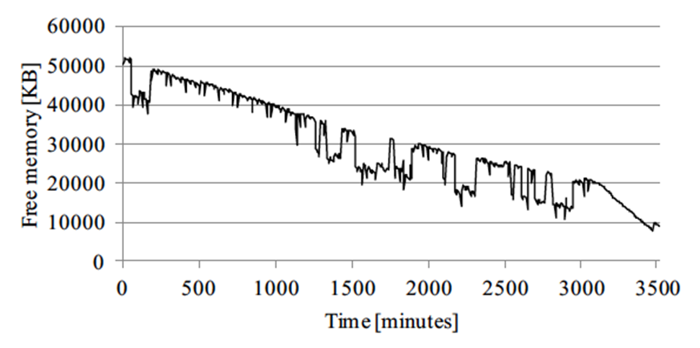
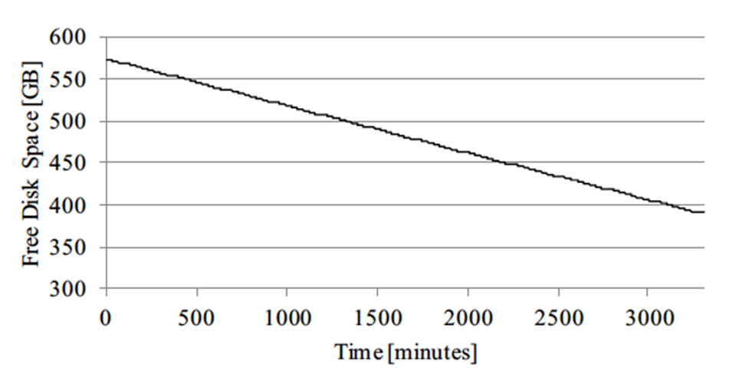
ソフトウェア･エージング
動作中のソフトウェアの状態が劣化していく現象
  VMに対して操作を繰り返す内に空きメモリやディスク空き容量が減少
    メモリの解放し忘れ、オープンしたファイルの閉じ忘れ
  仮想化システムの性能が低下
    最悪の場合、想定外のシステムダウンをまねく
Source: Machida et al., Combined Server Rejuvenation in a Virtualized Data Center, Proc. ATC 2012.
Notes:
しかし、仮想化システムは仮想化を行っていない従来のシステムと比べるとより長時間で運用されることが多いため、ソフトウェア・エージングと呼ばれる現象が発生しやすくなってしまいます
ソフトウェア・エージングとは、VMに対して様々な操作を繰り返す内にソフトウェアの状態が次第に劣化していく現象のことです
ソフトウェア・エージングの現象として実際の報告例を紹介いたします
左の図は、システムを60時間以上連続で動作させVMに対して様々な操作を行ったところ、空きメモリが20%まで減少していることを示しています
右の図は、システムを60時間以上連続で操作させVMに対して様々な操作を行ったところ、ディスク空き容量が約30%まで減少していることを示しています
これらの減少により、仮想化システムの性能が低下してしまい、最悪の場合、想定外のシステムダウンなどの重大な問題を引き起こす原因となってしまいます

Slide 4
ソフトウェア若化
ソフトウェアの状態を正常な状態へ戻す手法
  ソフトウェア･エージングへの対処法
  システムの再起動が最も単純な手法
  仮想化システムの場合ハイパーバイザの再起動が必要
    ハイパーバイザ上で動作するすべてのVMも再起動
  サービスを提供できないダウンタイムが発生
すべて再起動
ホスト
VM
VM
VM
VM
VM
再起動
ハイパーバイザ
Notes:
このようなソフトウェア・エージングの問題に対処するため、ソフトウェア若化と呼ばれる手法が提案されています
ソフトウェア若化とはソフトウェア・エージングが蓄積したソフトウェアを正常な状態に戻す手法です
最も単純な方法として、システムの再起動があります
システムを再起動することでメモリの状態が初期化され、空きメモリの減少を解消することが可能です
また、システム起動時の一時ファイル削除によりディスク空き容量の減少を解消することでソフトウェア若化を行うことが可能です
仮想化システムの場合、ハイパーバイザを再起動することでソフトウェア若化を行うことができますが、その際には、ハイパーバイザ上で動作している全てのVMのOSを停止する必要があります
そして、ハイパーバイザを再起動してから、VMのOSを起動し直す必要があります
OSの起動には時間がかかる上、通常多くのVMが集約されて動作するため非常に時間がかかります
また、VMが停止している間はサービスを提供することができないため、長いダウンタイムが発生してしまいます

Slide 5
マイグレーションによるダウンタイム削減
ソフトウェア若化前にすべてのVMを移動
  VMのマイグレーション機能を利用
    VMを動作させたまま別のホストに移動
    その際のダウンタイムは短い
  移動元のハイパーバイザの再起動時にVMの再起動は不要
すべて移動
ホスト1
ホスト2
VM
VM
VM
VM
マイグレーション
再起動
ハイパーバイザ
ハイパーバイザ
Notes:
そこで、VMを動作させたまま別のホストに移動させることができるマイグレーションが活用されています
ハイパーバイザのソフトウェア若化を行う前に、そのハイパーバイザ上で動作しているすべてのVMをマイグレーションにより別のホストに移動させてから、ハイパーバイザの再起動を行います
そうすることでハイパーバイザを再起動することによるVMへの影響を無くすことができ、また、マイグレーション中にはVMにダウンタイムはほとんど発生しないためソフトウェア若化に伴うダウンタイムを削減することが可能となります

Slide 6
マイグレーション中の性能低下
マイグレーションはシステムに大きな負荷をかける
  ネットワークを介してVMの大きなメモリイメージを転送
  CPUやメモリ帯域を占有
ネットワーク帯域を制限する方法もあるが…
  システム全体の性能低下を抑えることはできる
  ソフトウェア若化にかかる時間の増大
ホスト1
ホスト2
メモリイメージ
VM
VM
VM
VM
VM
VM
VM
VM
VM
VM
ハイパーバイザ
ハイパーバイザ
Notes:
VMをマイグレーションするには移動元のホストから移動先のホストにVMのメモリイメージをネットワークを介して転送する必要があります
このメモリの転送は、すべてのVMを移動させる場合には合計で数GB～数十GBものデータ量になることもあるため、ネットワーク帯域を占有してしまいます
また、このマイグレーション処理のためにホストのCPUやメモリ帯域が占有されシステムの性能低下を引き起こしてしまいます
マイグレーションで用いるネットワーク帯域を制限することで、ネットワークへの負荷を軽減し、その結果システムへの負荷も軽減することができますが、マイグレーションに時間がかかるようになってしまいます
そのため、ハイパーバイザの再起動が可能になるまでの時間が長くなり、仮想化システムのソフトウェア若化時間が増大してしまいます

Slide 7
提案：VMBeam
高速なソフトウェア若化のために低負荷で高速な
マイグレーションを可能にするシステム
  同一ホスト上に二つの仮想化システムを構築
  その仮想化システム間でVMをマイグレーション
  同一ホスト上にあることを利用して高速化
仮想化システム1
仮想化システム2
VM
VM
VM
マイグレーション
エージング
ハイパーバイザ
ハイパーバイザ
Notes:
×～という
×提案しています
○提案します
×「また」の乱用

Slide 8
ネストしたVMの活用
同一ホスト上に二つの仮想化システムを構築
  VMの中で仮想化システムを動作させる
  ゲスト･ハイパーバイザがソフトウェア若化の対象
    VMに対して様々な操作を行うため、エージングがより起こりやすい
ホストVM1
ホストVM2
ゲスト
VM
ゲスト
VM
ゲスト
VM
ゲスト
VM
ゲスト
VM
ゲスト
VM
ゲスト･ハイパーバイザ
ゲスト･ハイパーバイザ
ホスト･ハイパーバイザ

Slide 9
ネストしたVMにおけるマイグレーション
仮想ネットワークを介してメモリイメージを転送
  これだけでも高速化されそうだが…
  ネットワーク仮想化によるオーバヘッドが大きい
  移動元と移動先の処理を同一ホスト上で行う必要がある
    ネットワーク仮想化による負荷が2倍
ホストVM1
ホストVM2
ゲストVM
ゲストVM
メモリ
メモリ
メモリ
ゲスト・ハイパーバイザ
ゲスト・ハイパーバイザ
仮想NIC
仮想NIC
仮想ネットワーク
ホスト･ハイパーバイザ
Notes:
仮想化システムでは、VM同士が通信を行うために、ネットワークカードをエミュレーションした仮想NICを介した仮想ネットワークを用います
ホストVM間でゲストVMのマイグレーションを行う際には、移動元のゲスト・ハイパーバイザから移動先のゲスト・ハイパーバイザにマイグレーション要求が出されます
移動先のゲスト・ハイパーバイザはマイグレーションされてきたVMを復元するために、メモリやCPUなどを初期化した空のVMを作成します
移動元のゲスト・ハイパーバイザは仮想ネットワークを介して移動先のゲスト・ハイパーバイザにメモリ内容を転送します
しかし、ネットワークの仮想化にはオーバヘッドがかかる上に、移動元と移動先のネットワークの仮想化が同一ホスト上で行われるため2倍の負荷がシステムにかかってしまいます

Slide 10
VMBeamの高速なマイグレーション
VMのメモリイメージの転送を高速化した二つのマイグレーション機構を提供
  コピー･マイグレーション
  スワップ･マイグレーション
VMのメモリイメージの転送を高速化
  ネットワーク仮想化のオーバヘッドを削減
Notes:
VMBeamでは、マイグレーションにおけるメモリ転送の高速化のために2つの手法を提案します
1つ目はコピー･マイグレーションです
2つ目はスワップ・マイグレーションです

Slide 11
コピー･マイグレーション
VM間メモリコピーを用いたマイグレーション
  移動元のゲストVMから移動先に直接メモリをコピー
  仮想ネットワークによるデータ転送を高速化
    データ転送の際に仮想NICを経由しない
  ライブマイグレーションも可能
ホストVM1
ホストVM2
ゲストVM
ゲストVM
メモリ
メモリ
メモリ
ゲスト・ハイパーバイザ
ゲスト・ハイパーバイザ
ホスト･ハイパーバイザ
Notes:
コピー･マイグレーションでは、仮想ネットワークを介することなく、移動元のゲストVMのメモリ内容を移動先のゲストVMのメモリ内容に直接コピーを行います

Slide 12
スワップ･マイグレーション(1/2)
VM間メモリスワップを用いたマイグレーション
  移動元と移動先のゲストVMのメモリを入れ替え
    移動先に空のゲストVMを用意
    VM間メモリスワップの後で移動元のVMは破棄
  仮想ネットワークによるメモリイメージ転送と同等の効果
ホストVM1
ホストVM2
ゲストVM
ゲストVM
メモリ
メモリ
ゲスト・ハイパーバイザ
ゲスト・ハイパーバイザ
ホスト･ハイパーバイザ
Notes:
スワップ・マイグレーションでは移動元と移動先のゲストVMのメモリを入れ替えることでゲストVMのメモリ内容の転送を行います
これは移動先のゲストVMが空であるため、仮想ネットワークを介したメモリ転送と同等の効果を得ることができます

Slide 13
スワップ･マイグレーション(2/2)
利点
  ゲストVMのメモリのコピーが必要ない
  マイグレーション時にゲストVMの2倍のメモリを使用しないようにすることが可能
    移動先のゲストVMに実メモリを割り当てず、存在しないメモリとスワップ
欠点
  ライブマイグレーションは難しい
    一部でもメモリをスワップするとVMを動かすことができなくなる

Slide 14
VM間メモリスワップの実装
ホスト物理メモリとマシンメモリの対応を変更
  ホスト・ハイパーバイザが持つP2Mテーブルを書き換える
  ゲスト物理メモリとホスト物理メモリの対応はそのまま
ホストVM1
ホストVM2
ゲスト
VM
ゲスト
VM
ゲスト物理メモリ
ゲスト・ハイパーバイザ
ゲスト・ハイパーバイザ
ホスト物理メモリ
P2M
テーブル1
P2M
テーブル2
ホスト・ハイパーバイザ
マシンメモリ
Notes:
VM間メモリスワップについて説明します
まず、ネストしたVMでは

Slide 15
XenにおけるVMBeamの実装
ホスト管理VM上のメモリサーバがメモリを操作
  ゲスト管理VMはゲストVMのメモリ情報だけをメモリサーバに送信
  メモリサーバはハイパーコールを発行してメモリをコピーまたはスワップ
ホストVM1
ホストVM2
ホスト
管理VM
ゲスト
管理
VM
ゲスト
VM
ゲスト
管理
VM
ゲスト
VM
メモリ
サーバ
メモリ情報1
メモリ情報2
メモリ
メモリ
メモリ
メモリ
ゲスト・ハイパーバイザ
ゲスト・ハイパーバイザ
ホスト・ハイパーバイザ
ハイパーコール

Slide 16
実験
実験環境
Intel Xeon E5-2665 (2.4Ghz)
GbEth
ホスト/ゲスト･ハイパーバイザ:Xen 4.2
ホスト管理VMカーネル:Linux-3.2.0
ゲスト管理VMカーネル:Linux-3.5.0
ネストしたVMの性能を測定
  UnixBench、仮想ネットワーク性能
マイグレーションの性能を測定
  マイグレーション時間、CPU負荷、ダウンタイム
比較対象
  VMBeam (Xen 4.2)
    コピー･マイグレーション、スワップ･マイグレーション、
    仮想ネットワークを用いた標準マイグレーション
  Xen-Blanket [Williams et al.'12]
  ネストしたVMを用いない従来システム (Xen 4.2)

Slide 17
UnixBench
ゲストVM上でUnixBenchを実行
  従来システムのVM上での性能を1とした
  VMBeam (Xen 4.2)では平均で81%の性能低下
  仮想EPTなどを用いると性能低下は20%程度という報告あり
Notes:
1を削除
項目を説明
Dhrystone 2 using register variables
テスト名：dhry2reg
Dhrystoneは整数演算処理の伝統的なベンチマークツールです。一般的なCPUの処理性能を見る場合に使えます。結果は一連の処理が秒間何回処理できたかです。
Double-Precision Whetstone
テスト名：whetstone-double
Whetstoneは浮動小数点数演算処理の伝統的なベンチマークツールです。HPCのような数値演算の処理性能を見る場合に使えます。結果はWhetstone独自のMWIPS（Million Whetstones Instructions Per Second）で出る、つまり秒間の処理命令数です。
Execl Throughput
テスト名：execl
execl()というプロセスイメージを置き換えるシステムコールを繰り返すテストです。OSとCPUの処理性能を見る場合に使えます。結果はこのシステムコール処理を何回繰り返せたかです。
File Copy 1024 bufsize 2000 maxblocks
テスト名：fstime
ファイルのコピー（ライト→リード）を繰り返すテストで、2MByteのファイルを1024Byteごとに処理します。昨今のコンピューターはこのサイズであれば、メモリやCPU上にキャッシュされるのでディスクの処理性能を測るには不適切で、ほぼCPUの処理性能に依存します（多少メモリの性能も影響します）。結果はKByte/秒です。
File Copy 256 bufsize 500 maxblocks
テスト名：fsbuffer
fstimeと同じテストで、500KByteのファイルを256Byteごとに処理します。
File Copy 4096 bufsize 8000 maxblocks
テスト名：fsdisk
fstimeと同じテストで、7.9MByteのファイルを4096Byteごとに処理します。
Pipe Throughput
テスト名：pipe
512Byteのデータをパイプ処理しこれを繰り返し実行することでスループットをテストします。昨今のコンピューターであれば512ByteはメモリまでいかずCPU内部で完結するので、OSとCPUの処理性能を見る場合に使えます。結果はこのパイプ処理を何回繰り返せたかです。
Pipe-based Context Switching
テスト名：pipe
2つのプロセス間を更新される値をパイプで受け渡すことで、プロセスのコンテキストスイッチ（切り替わり）を実行する。OSとCPUの処理性能を見る場合に使えます。結果はこのパイプ処理を何回繰り返せたかです。
Process Creation
テスト名：spawn
プロセスのフォークを繰り返すテストです。OSとCPUの処理性能を見る場合に使えます。結果はこのフォーク処理を何回繰り返せたかです。
System Call Overhead
テスト名：syscall
getpid()というプロセスIDを返す単純なシステムコールを繰り返し実行します。システムコールのオーバーヘッドが少ないほどたくさん実行されるのでOSとCPUの処理性能を見る場合に使えます。結果はこのシステムコールの実行を秒間何回繰り返せたかです。
Shell Scripts (1 concurrent)
テスト名：shell1
sort、od、grep、tee、wcコマンドやパイプやリダイレクトを使ったテキスト処理を繰り返します。主にCPUの処理性能に依存しますが、シェルにも依存する可能性があり、/bin/shを使います。
Shell Scripts (8 concurrent)
テスト名：shell8
shell1と同じ処理を8個並行に実行します。

Slide 18
仮想ネットワーク性能
ゲスト管理VM間でiperfを用いてスループットを測定
  従来システムでは管理VM間で測定
  VMBeamは従来システムの23%の性能
  Xen-Blanketは従来システムの10倍の性能
ホストVM
ホスト
管理VM
ゲスト
管理VM
スループット[Mbps]
従来システム | 934
VMBeam | 218
Xen-Blanket | 1.0x10⁴
デバイス
ドライバ
ブランケット
フロントエンド･ドライバ
ブランケット
ハイパーコール
ホスト・ハイパーバイザ

Slide 19
マイグレーション時間
様々なメモリサイズのVMをマイグレーション
  VMBeamではメモリサイズにあまり比例しない
    コピーとスワップで
    差はほとんどない
  標準マイグレーション
  より最大80%高速
  従来システムより
  最大40%高速
  Xen-Blanketより
  -90%～40%高速
Notes:
グラフを細かくみる

Slide 20
CPU負荷
マイグレーション中のCPU負荷を測定
  標準マイグレーションより50%低負荷
  従来システムと同程度の負荷
    従来システムは移動元ホストで測定
  Xen-Blanketより60%低負荷

Slide 21
ダウンタイム
マイグレーション中のVMのダウンタイムを測定
  VMBeamでは最大で9秒程度のダウンタイムが発生
    メモリのコピーやスワップ以外の仮想ネットワークを使う処理に時間がかかっている
Notes:
ダウンタイム：実装上の問題

Slide 22
関連研究
Warm-VM Reboot [Kourai et al. ‘07]
  ソフトウェア若化時にVMを高速にサスペンド･レジューム
    ハイパーバイザの再起動時間はダウンタイムになる
ReHype [Le et al. ‘11]
  ハイパーバイザのみを再起動
    管理VMのソフトウェア若化時にはシステム全体を再起動
Xen-Blanket [Williams et al. ‘12]
  高速な仮想ネットワークを実現
    PVゲストのみのサポートであり、コピー･マイグレーションやスワップ･マイグレーションを実装するのが困難

Slide 23
まとめ
低負荷で高速なVMマイグレーションを実現するVMBeamを提案
  VMをネストさせて二つの仮想化システムを構築
  コピー･マイグレーションとスワップ･マイグレーションを提供
今後の課題
  ゲストVMのダウンタイムの削減
    ホスト･ハイパーバイザと直接通信することにより仮想ネットワークの利用を回避
    コピー･マイグレーションにおけるライブマイグレーションへの対応

